Slide 1



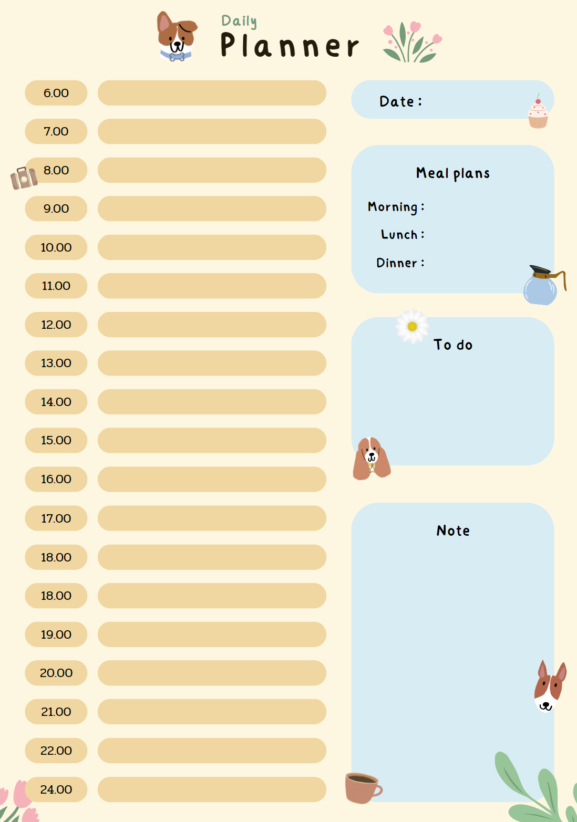


Thời gian biểu của tôi
HS viết nhanh lịch sinh hoạt của bản thân trong 1 ngày
Thời gian: 2 phút
Notes:
Giáo án của Thảo Nguyên 0979818956

Slide 2

Bài 9: Hôm nay và ngày mai
Nói và nghe
Thảo luận về một vấn đề trong đời sống phù hợp với lứa tuổi
(tổ chức hợp lí nề nếp sinh hoạt của bản thân)
Notes:
Giáo án của Thảo Nguyên 0979818956

Slide 3


I.
Trước khi thảo luận
Notes:
Giáo án của Thảo Nguyên 0979818956

Slide 4


1. Khái niệm
- Nề nếp sinh hoạt của bản thân là nét ổn định trong cách một cá nhân thực hiện những hoạt động mang tính cá nhân hằng ngày
- Nét ổn định này được tạo nên qua một quá trình (sự tổng hoà giữa điều kiện, thói quen và quan niệm) của mỗi người.
- Một số biểu hiện: dậy đúng giờ, làm việc đúng giờ, tập thể dục hàng ngày….
- Trong nề nếp sinh hoạt của bản thân có thể có yếu tố tích cực, có thể có yếu tố tiêu cực.
Notes:
Giáo án của Thảo Nguyên 0979818956

Slide 5


2. Chuẩn bị
- Chọn thời điểm thích hợp để trao đổi về việc xác định vấn đề thảo luận.
- Chọn vấn đề thảo luận.
Ví dụ:
+ Có nên lập thời gian biểu cho sinh hoạt hằng ngày của bản thân không?
+ Có thể tham gia làm việc nhà như thế nào để không gây ảnh hưởng tiêu cực đến thời gian dành cho việc học tập?
+ Thói quen nào cần từ bỏ, thói quen nào cần hình thành, gây dựng để cuộc sống trở nên lành mạnh, có ý nghĩa?
+ Chơi có cần thiết không, chơi những gì và thời gian chơi được bố trí thế nào là hợp lí? Nên xây dựng kế hoạch giao tiếp xã hội như thế nào ngay từ hôm nay?...
Notes:
Giáo án của Thảo Nguyên 0979818956

Slide 6
2. Chuẩn bị
- Chọn thời điểm thích hợp để trao đổi về việc xác định vấn đề thảo luận.
- Chọn vấn đề thảo luận.
- Suy nghĩ và phác thảo ý kiến. Có thể chuẩn bị một số tư liệu minh hoạ (truyện kể, tranh ảnh, đoạn phim,...) nếu cần
- Xác lập được một góc nhìn riêng về vấn đề, tránh trùng lặp
Notes:
Giáo án của Thảo Nguyên 0979818956

Slide 7
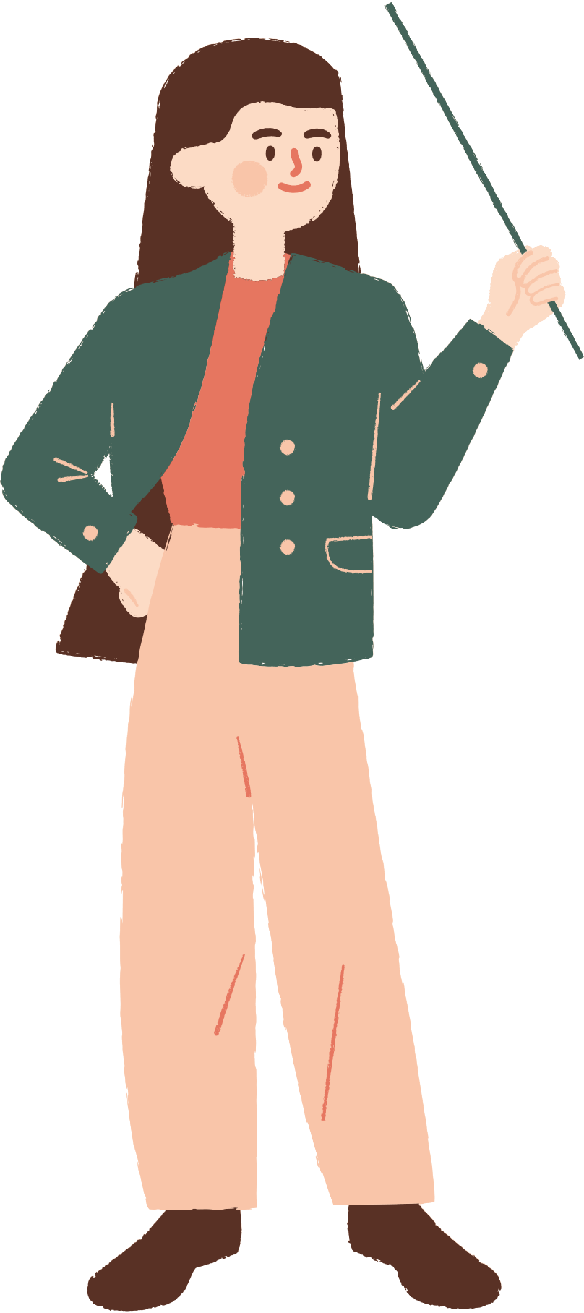
II.
Thảo luận
Notes:
Giáo án của Thảo Nguyên 0979818956

Slide 8
Người nói | Người nghe
- Thể hiện được sự hưởng ứng tích cực đối với cuộc thảo luận. - Triển khai được ý kiến mới, không nói lại những nội dung đã được phát biểu trước đó. - Xác định rõ nội dung then chốt của vấn đề trình bày. - Đưa ra những lí lẽ và bằng chứng xác đáng, phù hợp. - Chọn được cách diễn sáng tạo, sinh động, tự nhiên, chú ý sử dụng phương tiện phi ngôn ngữ. - Thể hiện được thái độ tôn trọng đối với tất cả những người tham gia thảo luận - Làm chủ được thời gian | - Hoan nghênh sự tham gia thảo luận của người nói. - Theo dõi nghiêm túc các lượt phát biểu ý kiến (có thể ghi chép nhanh) - Dự kiến câu hỏi sẽ đưa ra cho người nói. - Chuẩn bị ý kiến phát biểu khi đến lượt mình - Hỗ trợ người nói trong việc sử dụng các phương tiện trình chiếu (nếu có) - Tạo không khí thân thiện để người nói vững tin vì được lắng nghe. - Nhắc người nói tuân thủ quy định về thời gian cho một lượt phát biểu ý kiến
Notes:
Giáo án của Thảo Nguyên 0979818956

Slide 9
III.
Đánh giá,
rút kinh nghiệm
Notes:
Giáo án của Thảo Nguyên 0979818956

Slide 10
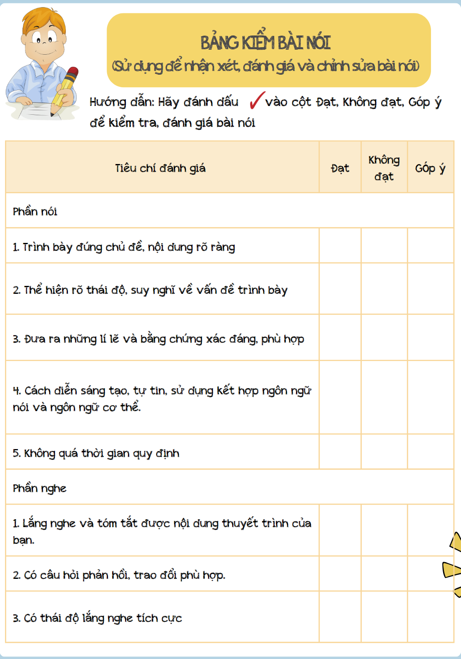

Tiêu chí | Đạt | Chưa đạt | Góp ý thêm
Phần nói
- Trình bày đúng chủ đề, nội dung rõ ràng
- Thể hiện rõ thái độ, suy nghĩ về vấn đề trình bày
- Đưa ra những lí lẽ và bằng chứng xác đáng, phù hợp
- Cách diễn sáng tạo, tự tin, sử dụng kết hợp ngôn ngữ nói và ngôn ngữ cơ thể.
- Không quá thời gian quy định
Phần nghe
- Lắng nghe và tóm tắt được nội dung thuyết trình của bạn.
- Có câu hỏi phản hồi, trao đổi phù hợp.
- Có thái độ lắng nghe tích cực
Notes:
Giáo án của Thảo Nguyên 0979818956

Slide 11
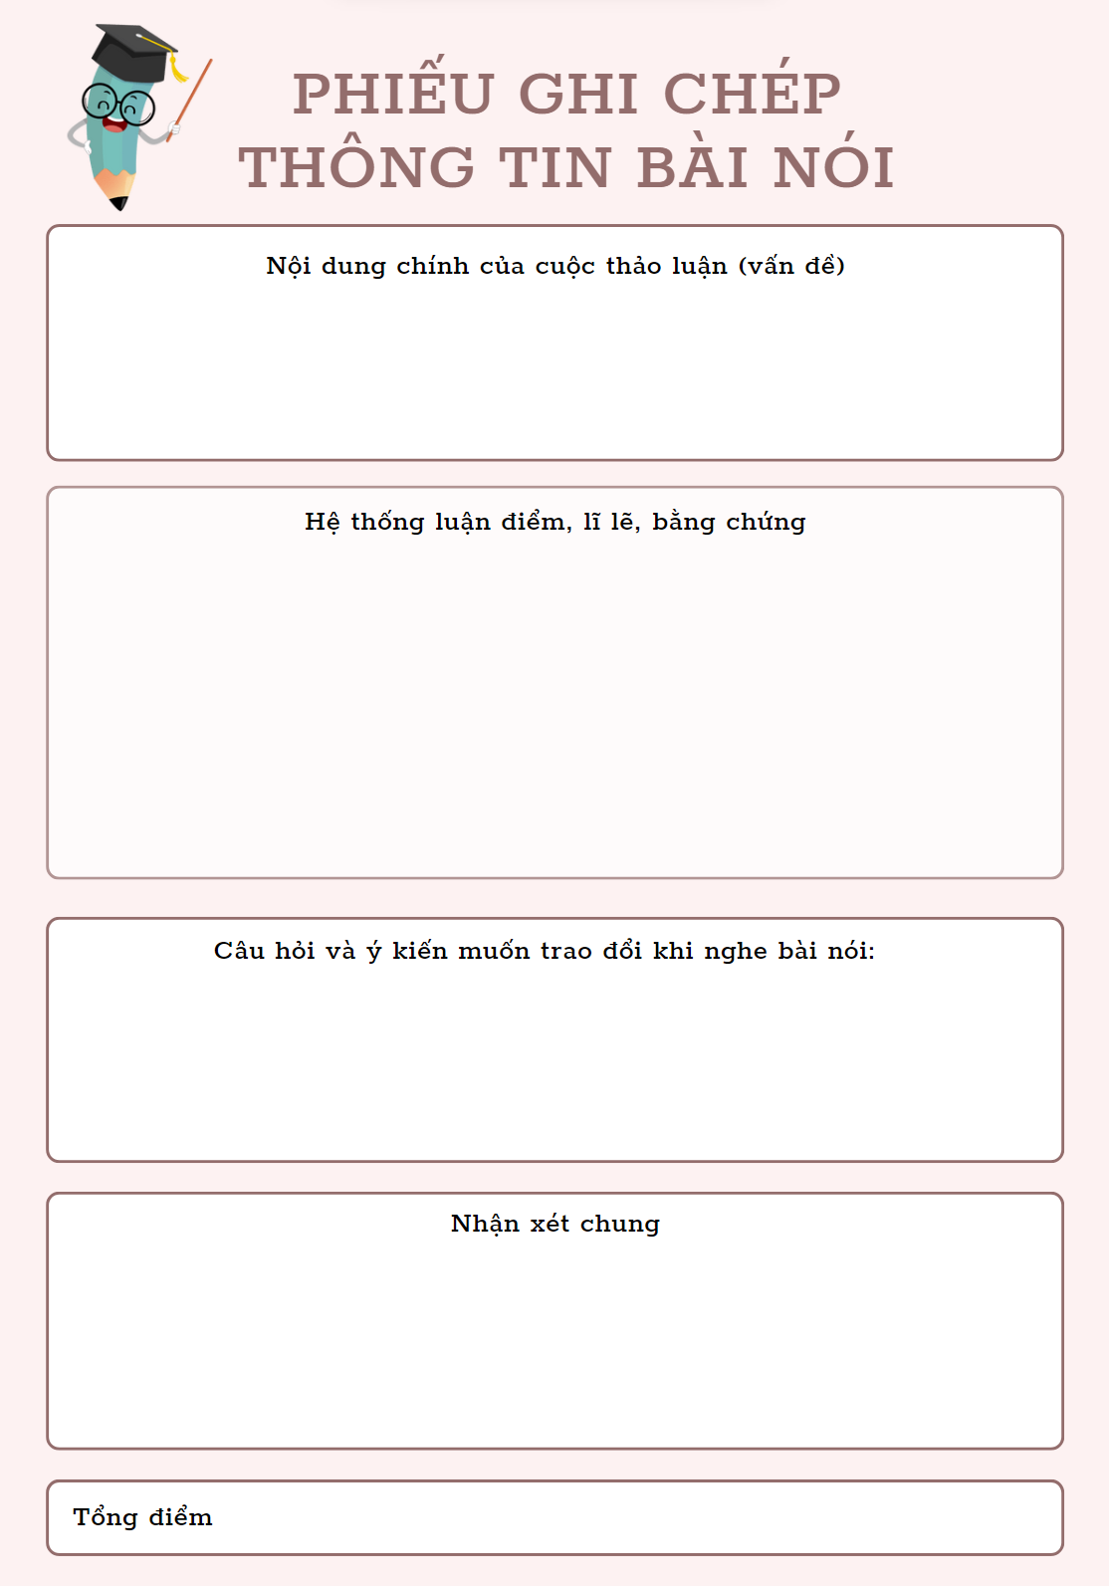
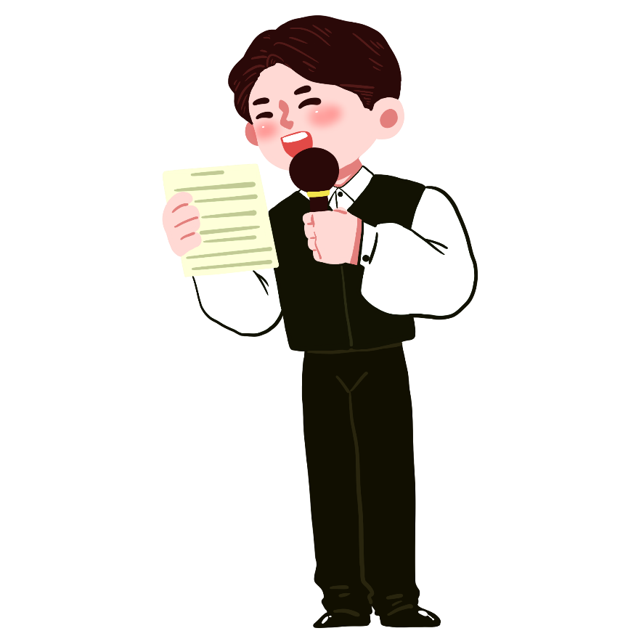
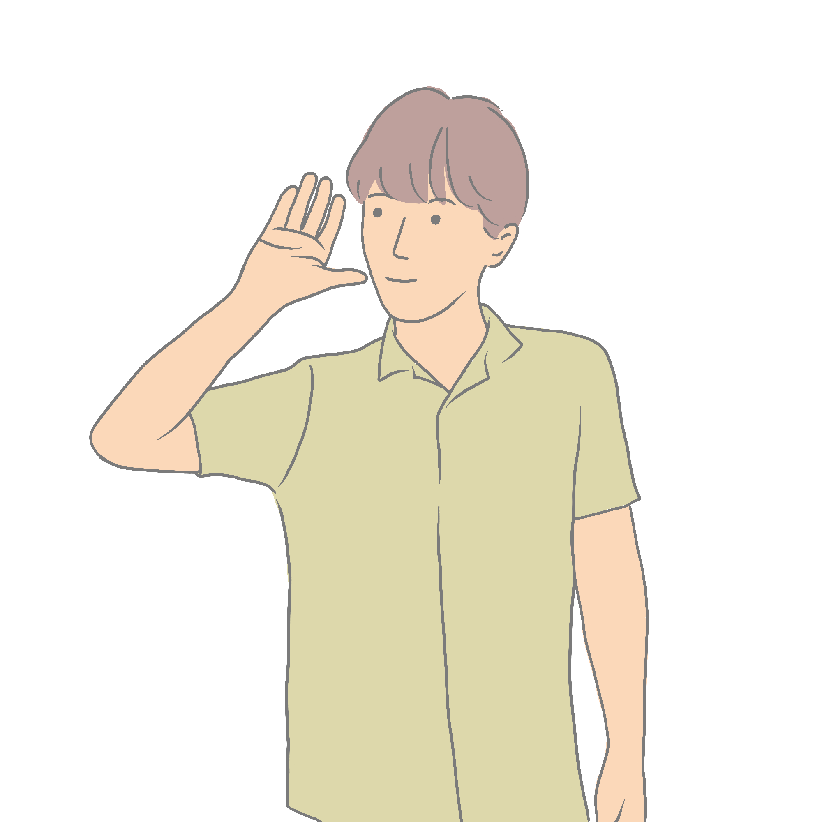
Hoạt động nhóm
Team nói
Team nghe
Nhóm 1,2
Đề bài: Tầm quan trọng của việc tổ chức hợp lí nề nếp sinh hoạt của bản thân.
Nhóm 3,4
Lắng nghe bài nói của nhóm 1,2 và ghi lại thông tin vào PHT
Notes:
Giáo án của Thảo Nguyên 0979818956

Slide 12
Dàn ý
Nêu vấn đề | Chào hỏi, nêu vấn đề: khẳng định tầm quan trọng của việc tổ chức hợp lí nề nếp sinh hoạt của bản thân
Triển khai vấn đề | - Lợi ích của việc tổ chức hợp lí nề nếp sinh hoạt của bản thân: + Tổ chức hợp lí nề nếp sinh hoạt của bản thân là biểu hiện của lối sống ngăn nắp, khoa học. + Tổ chức hợp lí nề nếp sinh hoạt của bản thân giúp ta chủ động trong công việc, cân bằng giữa học tập, lao động và nghỉ ngơi. + Người biết tổ chức hợp lí nề nếp sinh hoạt của bản thân sẽ hình thành được thói quen tốt, giúp phát triển tương lai sau này. - Các biện pháp tổ chức hợp lí nề nếp sinh hoạt của bản thân: + Lập thời gian biểu cho bản thân, quyết tâm thực hiện kế hoạch đã đề ra. + Có ý thức từ bỏ, tránh xa những thói quen xấu - Lấy ví dụ so sánh cụ thể (1 tấm gương biết lập thời gian biểu – 1 tấm gương sống buông thả, không nề nếp) - Rút ra bài học và liên hệ bản thân…
Kết thúc vấn đề | - Khẳng định tính đúng đắn, cần thiết của vấn đề - Xin ý kiến nhận xét + Lời cảm ơn kết thúc
Notes:
Giáo án của Thảo Nguyên 0979818956

Slide 13
Tự đánh giá
Kĩ thuật 1-1-1
- Em hãy viết lại 1 điều mà em cảm thấy mình đã làm tốt trong buổi thảo luận
- Em hãy đánh giá 1 điều mình còn cần cải thiện trong những buổi thảo luận tiếp theo.
- Em hãy bình chọn 1 bạn nói xuất sắc và 1 bạn nghe tích cực trong buổi thảo luận
Notes:
Giáo án của Thảo Nguyên 0979818956

